Slide 1
PHP
编程
Composer与Laravel安装

Slide 2
本章重点
Composer
Laravel安装

Slide 3
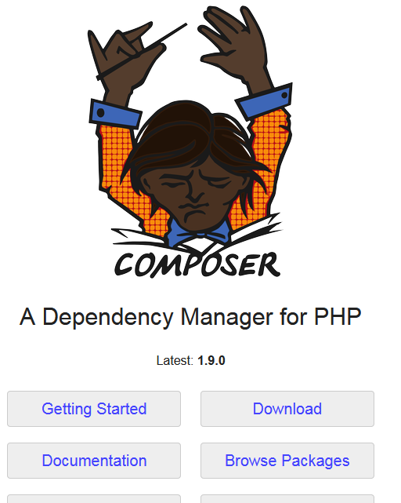

1.Composer
Composer 是 PHP 用来管理依赖（dependency）关系的软件。你可以在自己的项目中声明所依赖的外部工具库（libraries），Composer 会帮你安装这些依赖的库文件
类似于Linux中的yum
官方网站：https://getcomposer.org/ 中文官网：http://www.phpcomposer.com/
Notes:
一个命令行工具，它的使命就是帮你为项目自动安装所依赖的开发包。

Slide 4
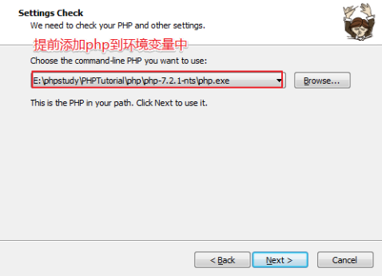
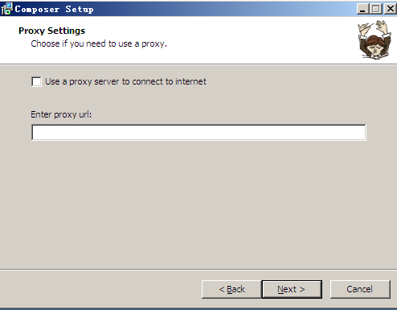
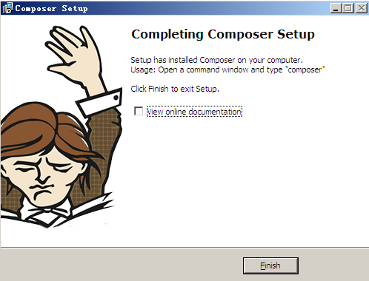
1.1.安装composer
下载Composer-Setup.exe可执行程序
https://getcomposer.org/Composer-Setup.exe
在命令行下输入composer测试是否安装成功

Slide 5
1.2.修改中文镜像
中文镜像作用
中文镜像所做的就是缓存所有安装包和元数据到国内的机房并通过国内的 CDN(内容分发网络) 进行加速，这样就不必再去向国外的网站发起请求，从而达到加速 composer install 以及 composer update 的过程，并且更加快速、稳定。因此，即使 packagist.org、github.com 发生故障（主要是连接速度太慢和被墙），你仍然可以下载、更新安装包
中文镜像网：https:packagist.org
打开命令行窗口执行如下命令：
composer config -g repo.packagist composer https://packagist.phpcomposer.com
Notes:
默认去国外的网站安装，可以通过修改配置在国内安装软件包。

Slide 6
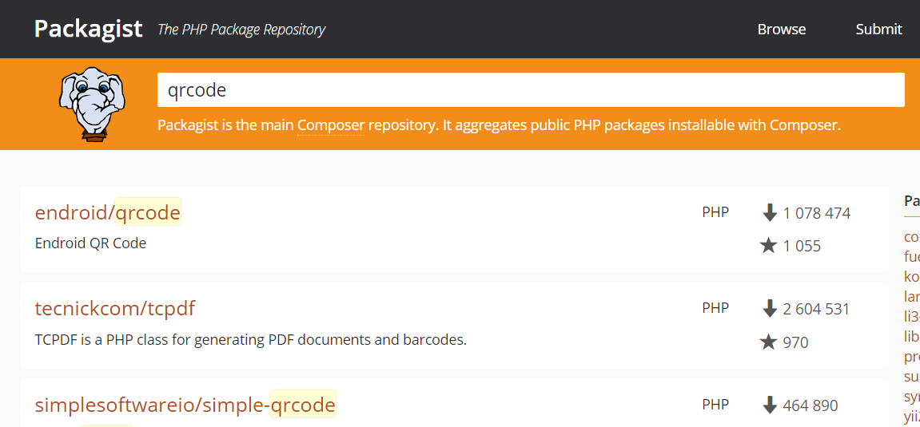
1.3.获取工具包地址
工具包地址：https:packagist.org
工具包地址：https:packagist.org

Slide 7
1.4.使用步骤：
在指定文件夹下创建composer.json,并进行如下配置
{
"require":{
"endroid/qrcode":"2.3.0"
}
}
将命令行当前目录切换至composer.json所在目录，在命令行下执行 composer install
下载成功，创建php脚本,并且要引入vendor文件夹下的autoload.php
4.查看文档根据文档使用工具包

Slide 8
更新composer.json文件
composer.json
{
"require":{
"endroid/qrcode":"2.3.0",
"gregwar/captcha":"1.*"
}
}
composer update
Notes:
多个软件包

Slide 9
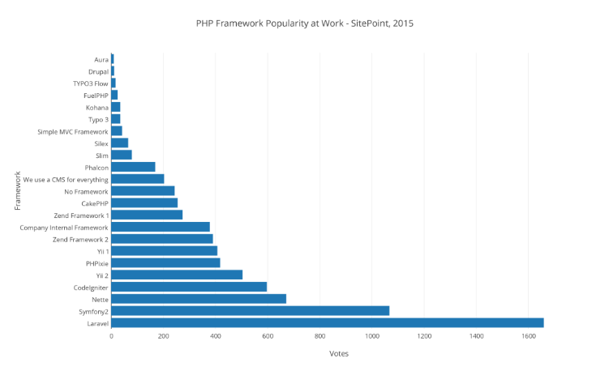
1.框架（Framework）
开发者定制的应用程序的规范，提供了架构模式、设计模式、丰富的功能库
使用框架开发效率更高、安全性更高、更加稳定、有更好扩展性和重用性
常用的PHP开发框架有Laravel、ThinkPHP、Yii、CI等
Notes:
定义：框架是一堆包含了常量、方法和类等代码的集合，它是一个半成品的应用，只包含了一些项目开发的时候所使用的底层架构，并不包含业务逻辑，框架还包括了一些优秀设计模式，如单例模式、工厂模式、AR（Active Record）模式等。
3.学习建议
对于框架应该把它当做工具，是对底层技术的封装，知识方便快捷的开发项目，但是框架有很多，而且不同时期不同公司使用不同框架，而基础知识是永远不会变的，所以无论什么时候都要重视基础知识。学习框架明白要解决的问题，并掌握其使用方法就可以，不要因为会框架就把基础知识忘记了，那是显然是舍本求末，换个框架就不知道怎么办了

Slide 10
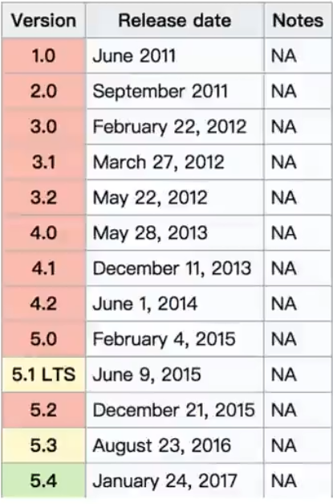
2.Laravel
Laravel是一套简洁、优雅的PHP Web开发框架
具有富有表达性且简洁的语法
Laravel的思想是更为先进的思想
社区很丰富,更具有国际范，基于laravel的开源项目很多
提供强大的工具用以开发大型、健壮的应用
提供路由、中间件、artisan、缓存、验证等功能支持
Notes:
Laravel的特性:优雅，简洁，工程化.
工程化：工程化即系统化、模块化、规范化的一个过程。指将具有一定规模数量的单个系统或功能部件，按照一定的规范，组合成一个模块鲜明、系统性强的整体。把工作做细，把工作规范化、程序化，才能在有限时间做出尽量好的产品。 有人说laravel的框架很重，才能让他达到工程化的目的。现在的项目不再是一两个文件就能完成的，我们需要文件分层，多人协同开发。
版本选择:
larave框架4系列和5系列是不能互相兼容的！！！！
Laravel 框架比较激进，大量使用了PHP的新特性，所以对PHP版本要求比较高
1.====>选择版本的第一个参考：LTS和非LTS
长期支持（Long Time Support）
Laravel 版本的发布坚持早发布 常发布的原则。
Laravel 于2015年6月9日正式发布了第一个LTS版本5.1，并提供为期3年的安全补丁支持
Larvel5.1版本为长期支持版本，较为稳定，适合商业开发。
2=====>选择版本的第二个参考：服务器环境
5.1 5.2 PHP5.5.9+

Slide 11
国内 Laravel 生态圈
官网：https://laravel.com
访问慢需要翻墙，查最新动态的时候
中文社区:https://laravel-china.org/
国内最大的 PHP / Laravel 开发者社区，由 Summer 在 2014 年创建,以帖子的形式进行交流.包含各个版本的laravel中文文档
Laravel 速查表:https://cs.laravel-china.org/
Notes:
Laravel 学院:http://laravelacademy.org/

Slide 12
4 安装laravel5.2
配置PHP环境
PHP版本 >= 7.0
PHP扩展：openSSL
PHP扩展：pdo
PHP扩展：mbstring
安装laravel
直接下载安装
http://www.golaravel.com
http://laravelacademy.org
使用composer安装
composer global require "laravel/installer" //安装laravel安装器
composer create-project laravel/laravel mylaravel --prefer-dist "5.5.*"
//创建5.5.*版本的名称为mylaravel的laravel项目

Slide 13

安装成功：
访问public目录下面的index.php文件

Slide 14
5.目录结构
app目录包含了应用的核心代码；
Http
Controllers //控制器目录
Middleware //中间件目录
routes.php //路由文件
bootstrap目录包含了少许文件用于框架的启动和自动载入配置，还有一个cache文件夹用于包含框架生成的启动文件以提高性能；
config目录包含了应用所有的配置文件；
database目录包含了数据迁移及填充文件，如果你喜欢的话还可以将其作为 SQLite 数据库存放目录；
public目录包含了前端控制器和资源文件（图片、JavaScript、CSS等）；
resources目录包含了视图文件及原生资源文件（LESS、SASS、CoffeeScript），以及本地化文件；
storage目录包含了编译过的Blade模板、基于文件的session、文件缓存，以及其它由框架生成的文件，该文件夹被细分为成app、framework和logs子目录，app目录用于存放应用要使用的文件，framework目录用于存放框架生成的文件和缓存，最后，logs目录包含应用的日志文件；
tests目录包含自动化测试，其中已经提供了一个开箱即用的PHPUnit示例；
vendor目录包含项目外部库目录（包含Laravel框架源代码）

Slide 15
6.环境配置
Laravel 的所有配置文件都存放在 config 目录下
config/app.php 文件，其中包含了一些基于应用可能需要进行改变的配置
'debug' => env('APP_DEBUG', false)
'timezone' => 'PRC',
Notes:
通过env()函数获取环境配置(.env 中列出的所有配置及其值都会被载入到 PHP 超全局变量 $_ENV 中)

